Slide 1
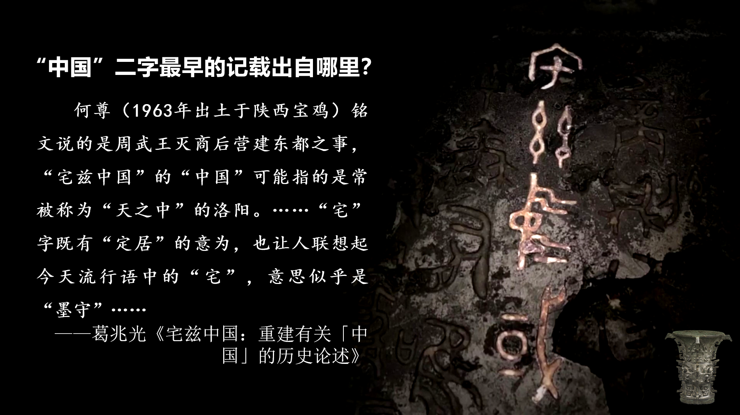

Slide 2
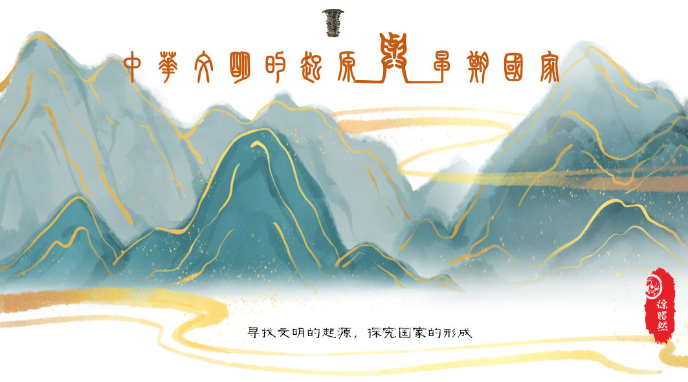

Slide 3
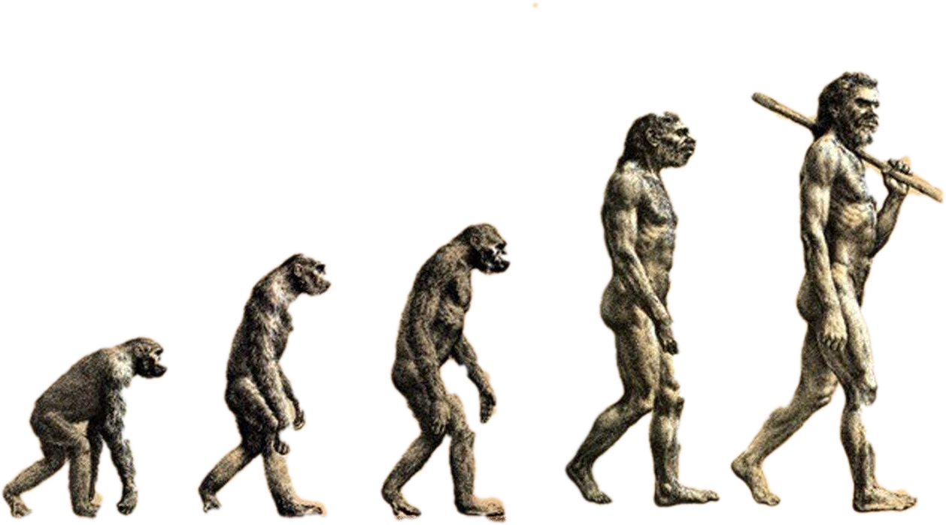
一、原始社会：中华文明的曙光
1.原始社会的阶段划分
原始人群
母系氏
族社会
父系氏
族社会
新石器时代晚期
旧石器时代晚期
Notes:
思考题答案：中国是远古人类的重要起源地，中国早期人类遗址从南到北，从东到西，分布广泛

Slide 4
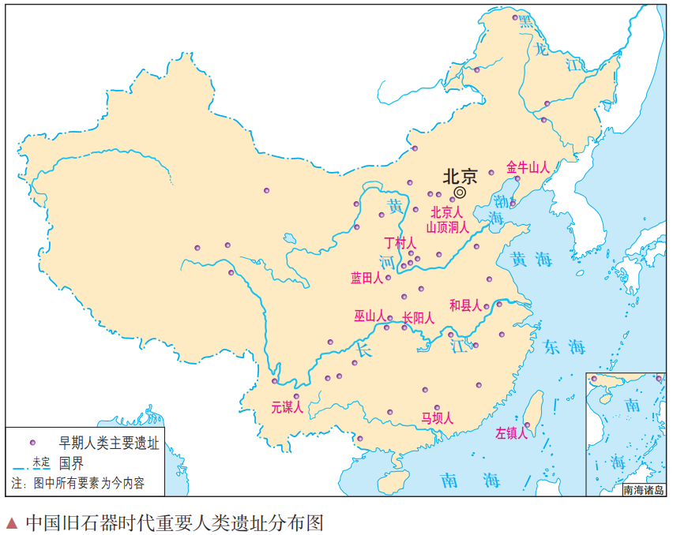
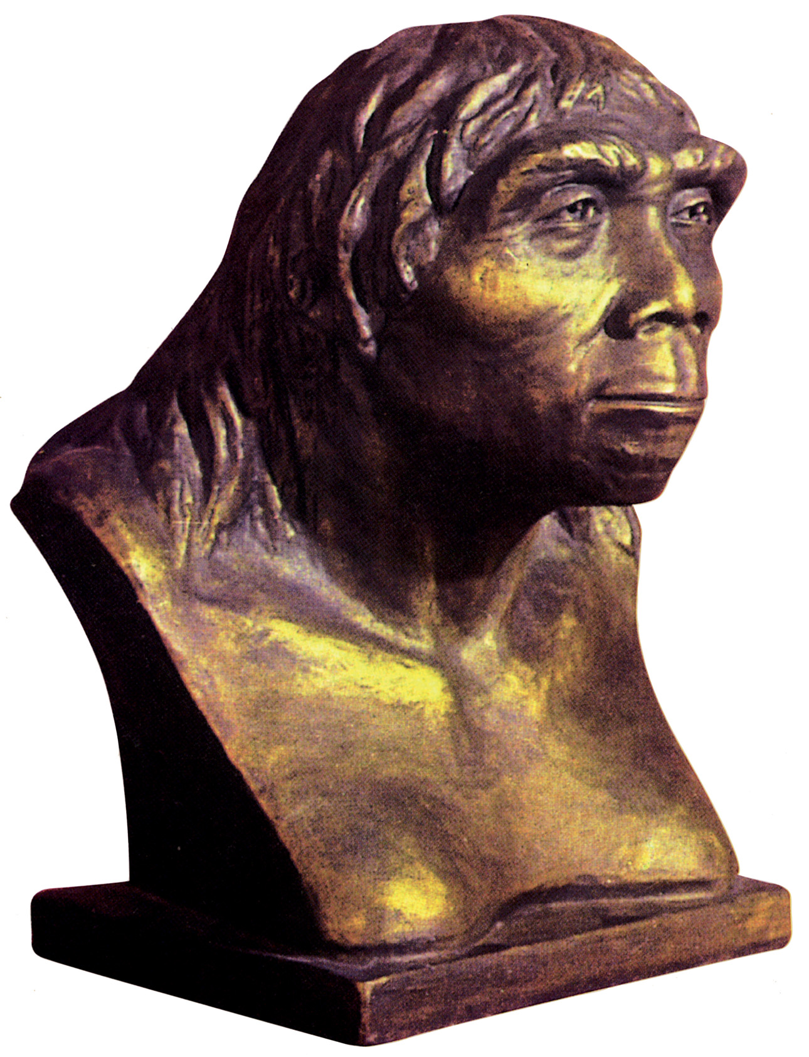

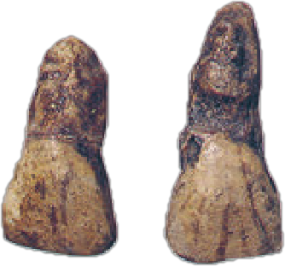
一、原始社会：中华文明的曙光
2.旧石器时代
1
从事渔猎和采集
北京人复原像
2
过着群居的生活
3
已经学会使用火
我国早期人类分布有哪些基本特点？
元谋人门齿化石
沿河分布
分布广泛
◎中国旧石器时代重要人类遗址分布图
Notes:
思考题答案：中国是远古人类的重要起源地，中国早期人类遗址从南到北，从东到西，分布广泛

Slide 5
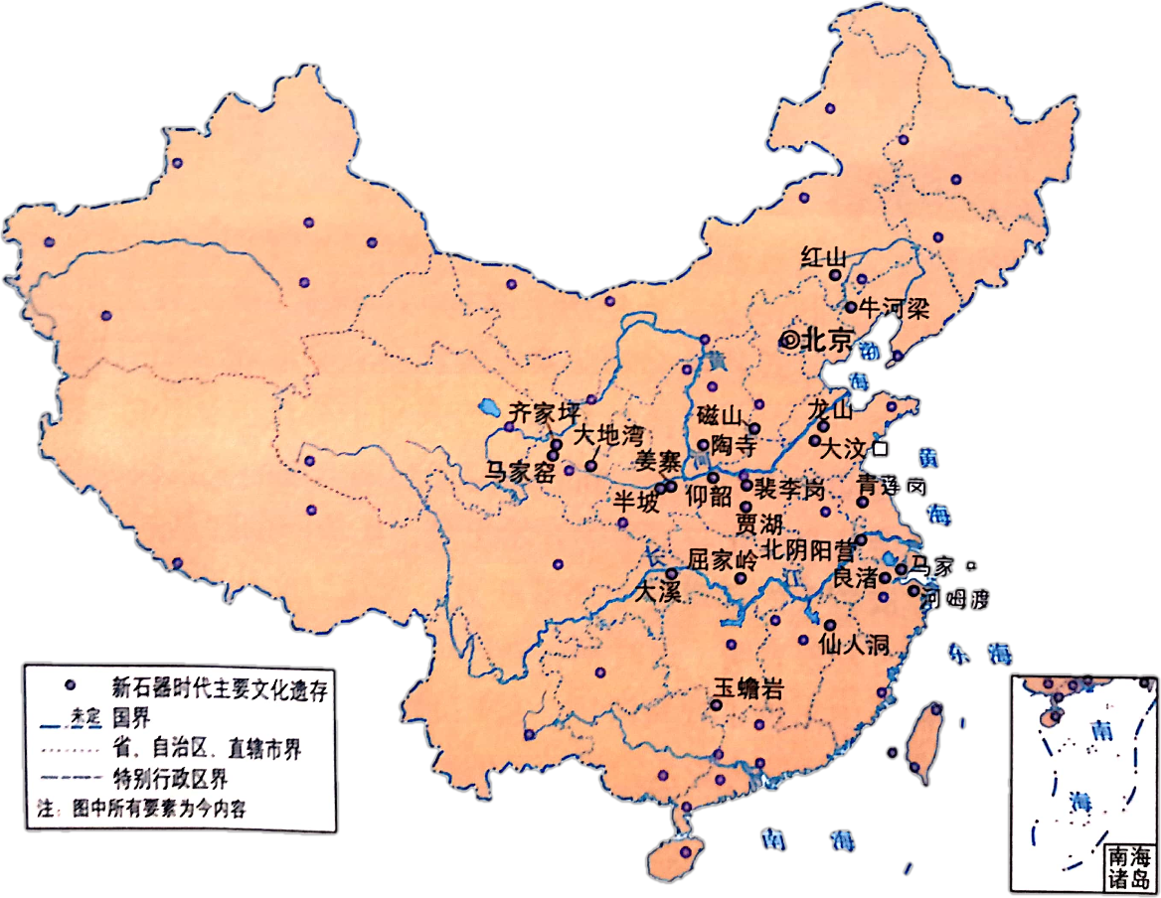
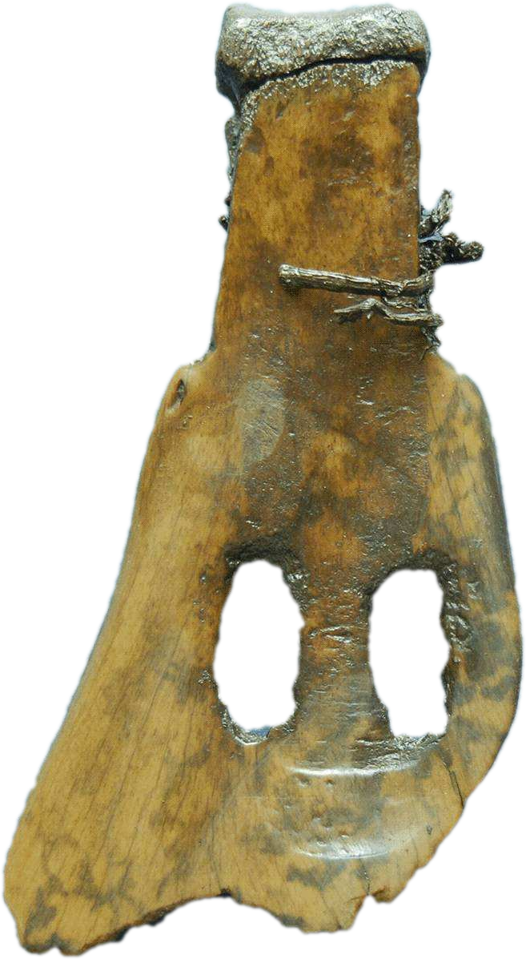
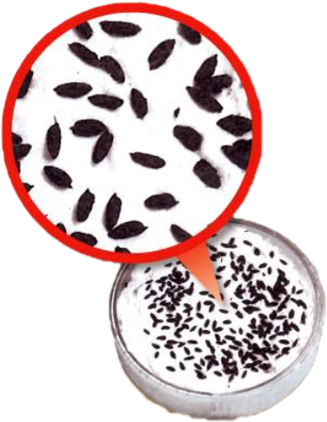
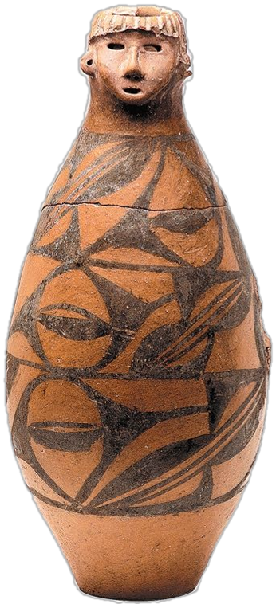
一、原始社会：中华文明的曙光
3.新石器时代（早期）
距今约7000-5000年
仰韶文化
碳化稻
骨耜
河姆渡文化
大汶口文化
人头形器口彩陶瓶

Slide 6
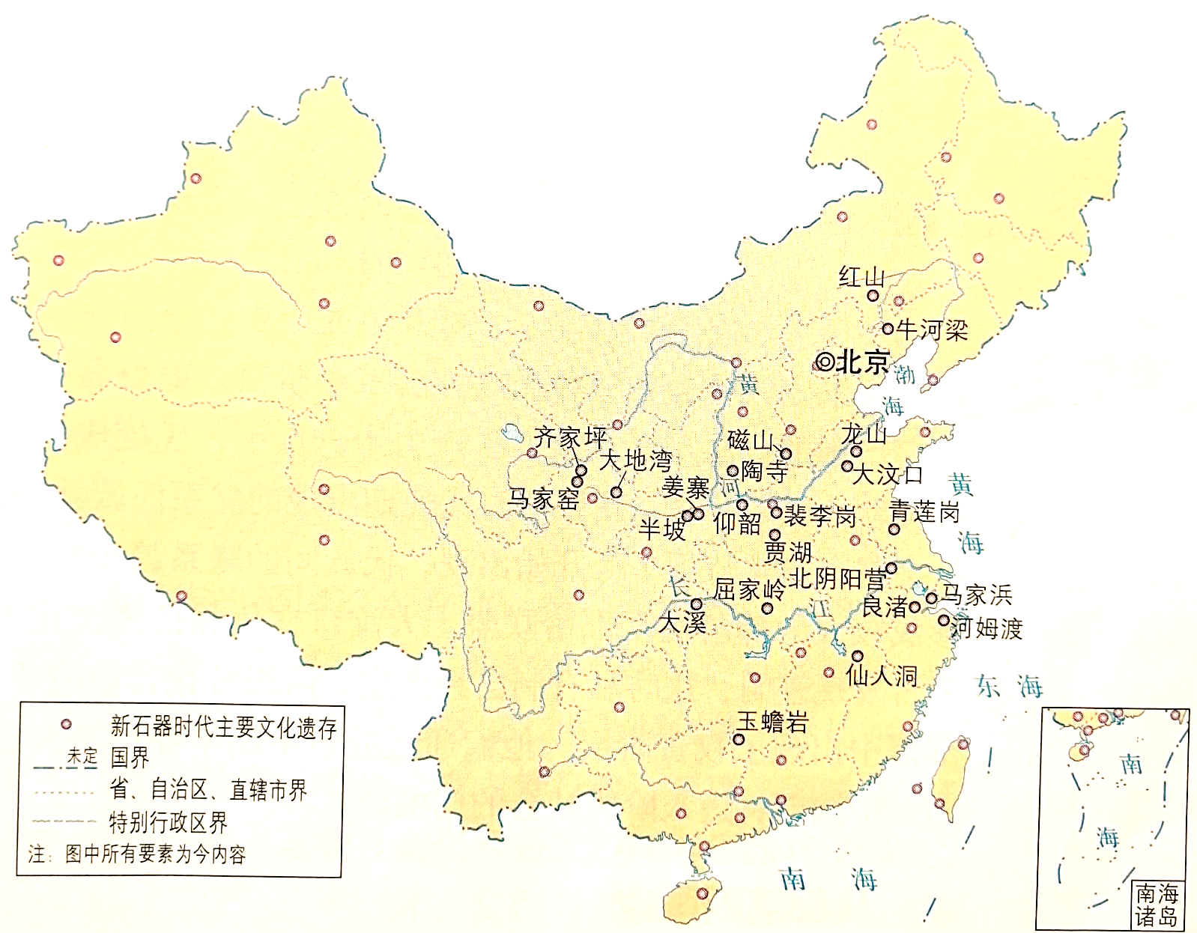
生活状态
从事原始农业;饲养家畜，制作陶器
生活逐渐稳定;村落定居
典型代表
河姆渡文化，
仰韶文化、大汶口文化，
✎中国新石器时代重要人类遗址分布图

Slide 7
✎中国旧石器时代重要人类遗址分布图
✎中国新石器时代重要人类遗址分布图
分布趋势：
从满天星斗趋向于中原中心

Slide 8
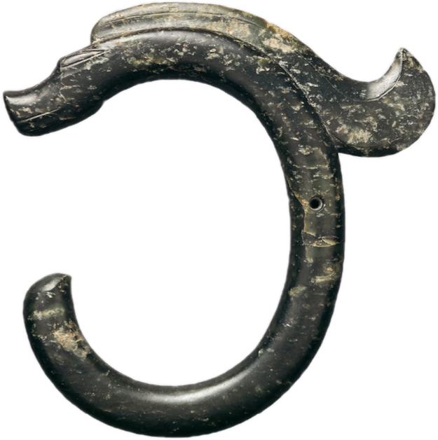
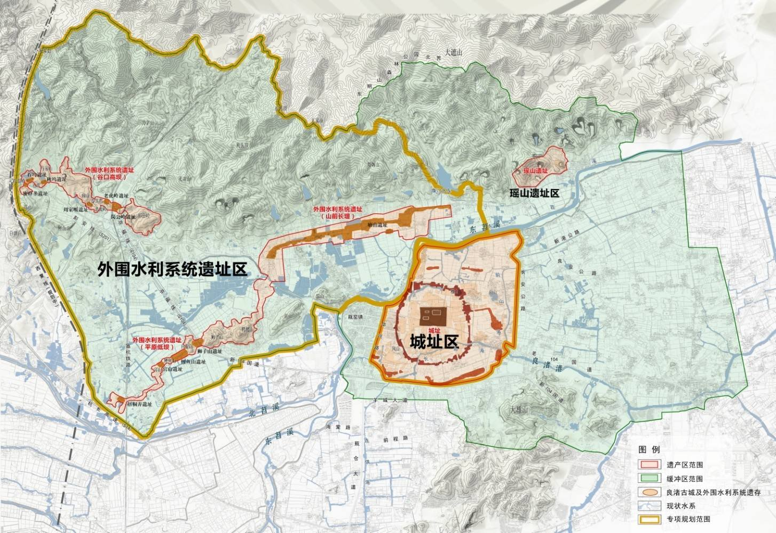
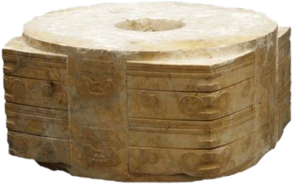
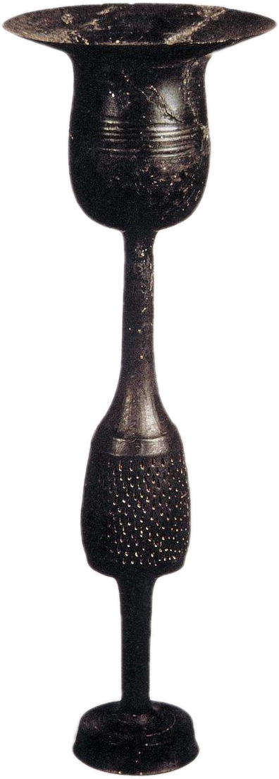
一、原始社会：中华文明的曙光
3.新石器时代（晚期）
距今约5000年
玉龙
红山文化
良渚古城遗址地图
龙山文化
黑陶︵蛋壳陶︶
玉琮
良渚文化

Slide 9
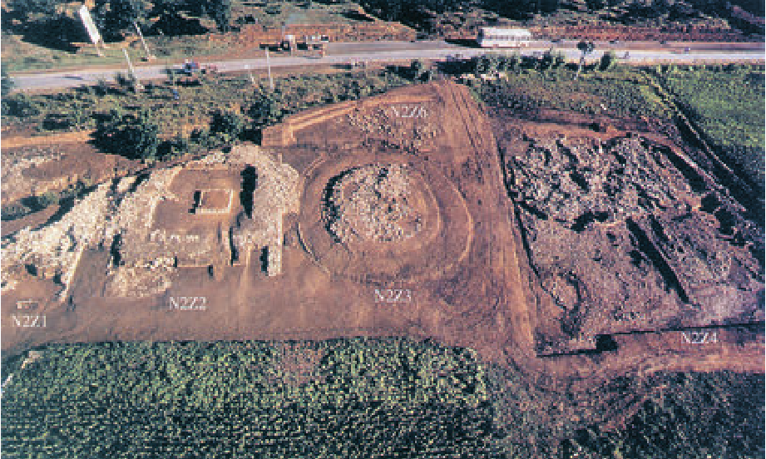
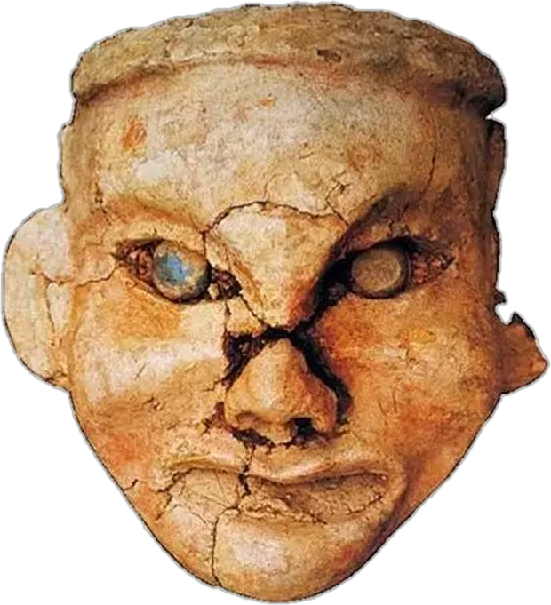
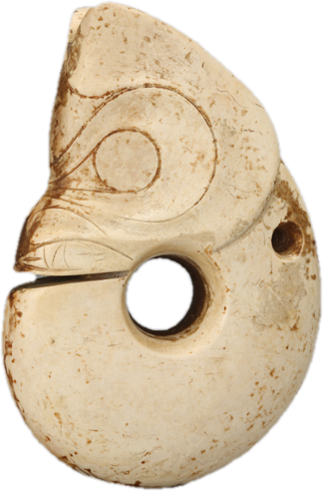
一、原始社会：中华文明的曙光
3.新石器时代（晚期）
红山文化牛河梁遗址
红山文化女神像
白玉猪龙
◎红山文化牛河梁遗址的祭坛、积石冢和女神庙
葬于积石冢上的少数人拥有玉器，表明他们特殊的社会地位，其他大部分成员无权获得玉器等奢侈品。
——索秀芬、李少兵《红山文化研究》

Slide 10
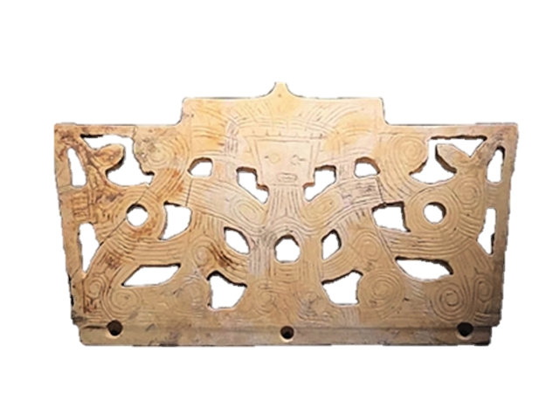
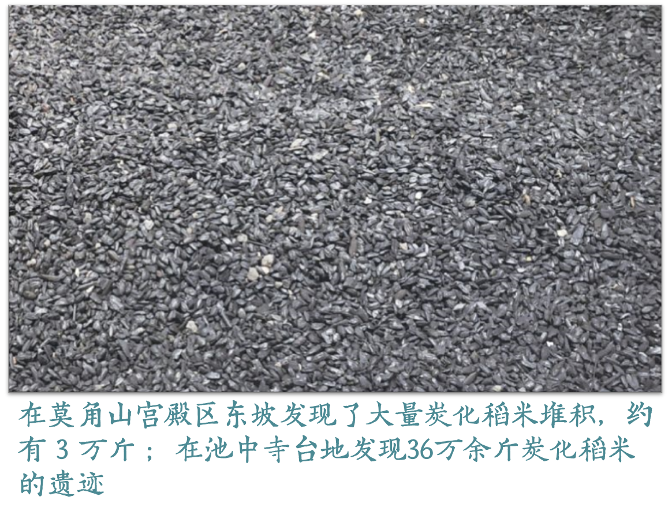
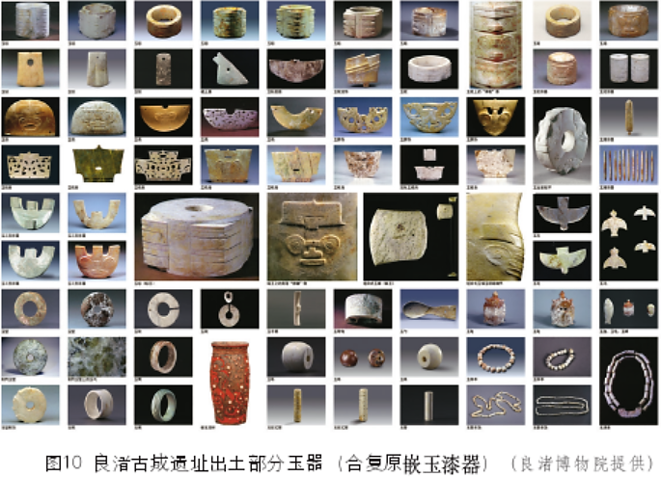
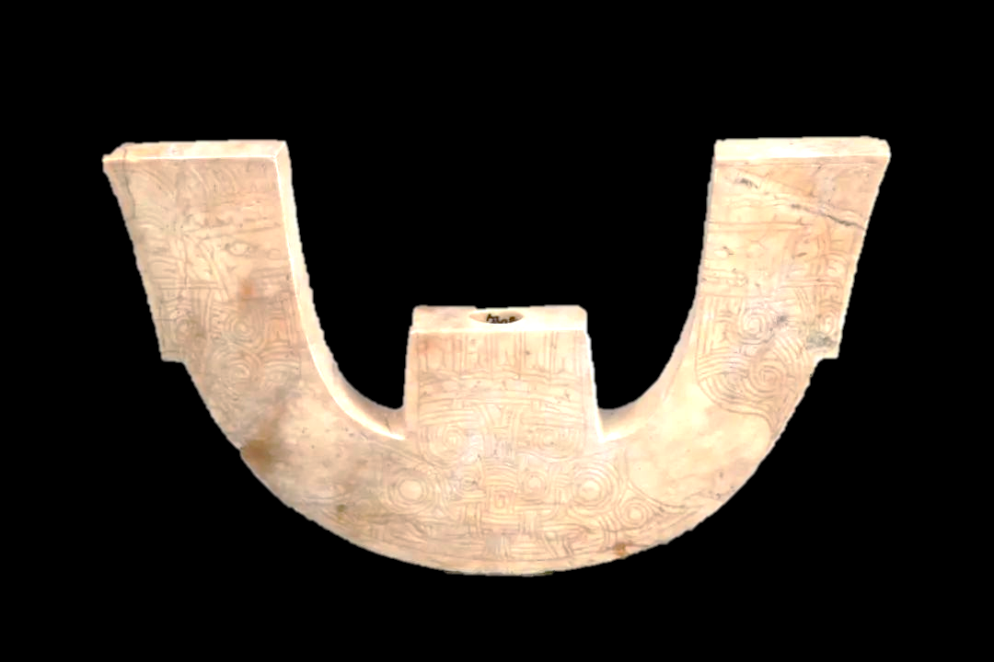
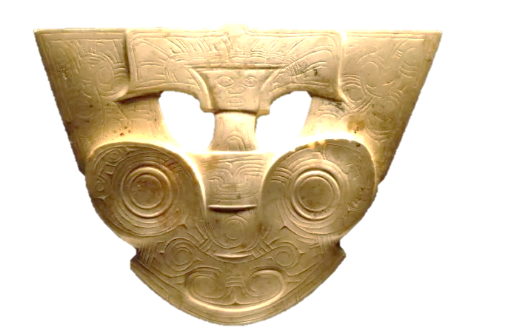
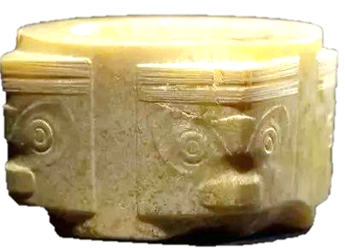
以良渚考古成果来看社会的变化
✎良渚古城遗址出土部分玉器（含复原嵌玉漆器）
✎良渚莫角山遗址浮选出的碳化稻米
大量的精美玉器和稻米遗迹说明了什么问题？
生产力发展，农业发展，社会分工。私有制出现

Slide 11
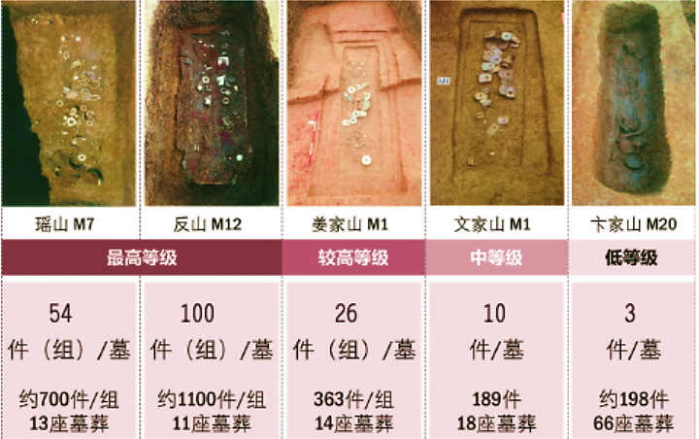
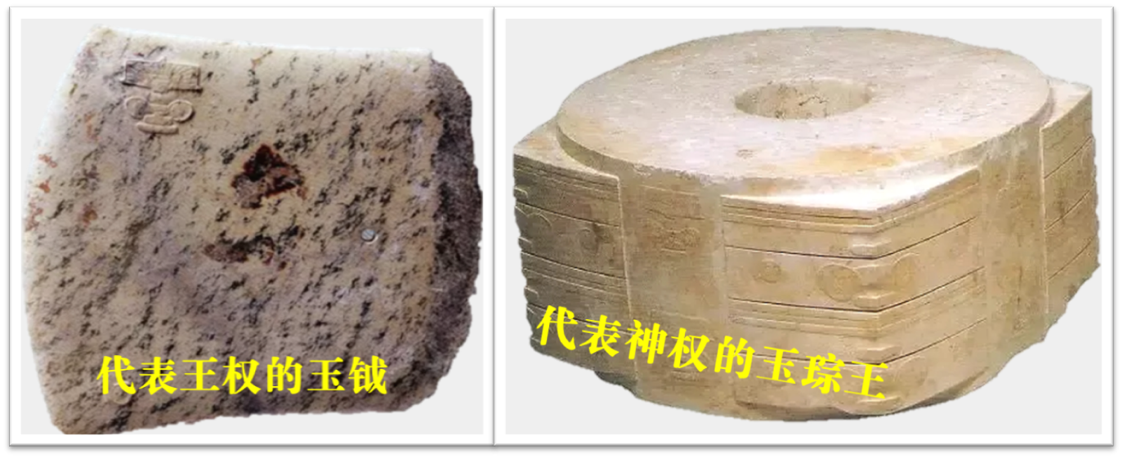
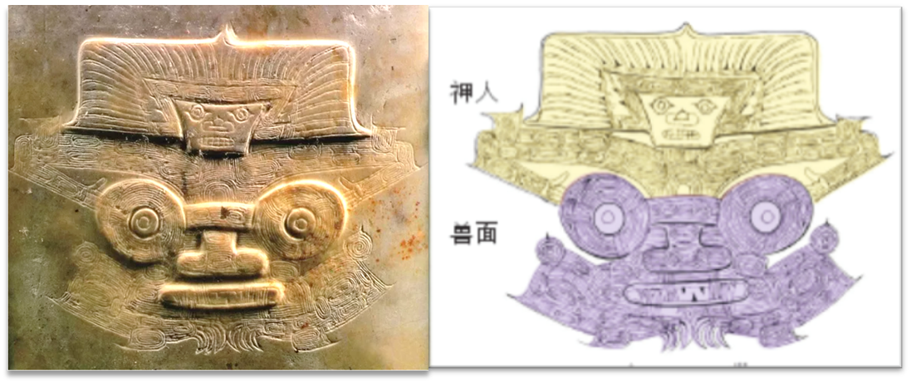
以良渚考古成果来看社会的变化
反山墓地出土的玉琮玉钺以及其上的神人兽面纹
✎区分等级的良渚墓地，丧葬制度与随葬品
【课堂探究】以良渚古城遗址的考古发现为例，父系氏族社会晚期具有哪些特点？
私有制 贫富分化 阶级分化 权贵阶层出现

Slide 12
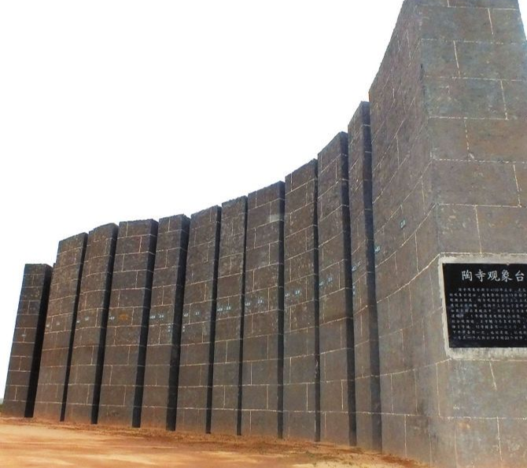
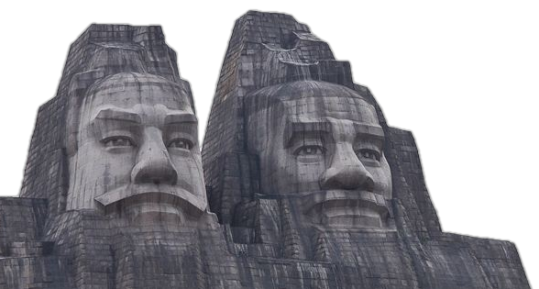
4.三皇五帝
(1)炎黄部落联盟，被后世共尊为华夏始祖。
(2)舜承尧位，这种做法被称为“禅让”。
(3)大约相当于五帝后期的龙山文化时代，中国大地上邦国林立，史称“万邦”时代。有些邦国都城规模较大……阶级阶层分化也比较明显，有专家认为其具备了国家的初始形态。
◎黄帝、炎帝塑像
◎陶寺观星台遗址

Slide 13
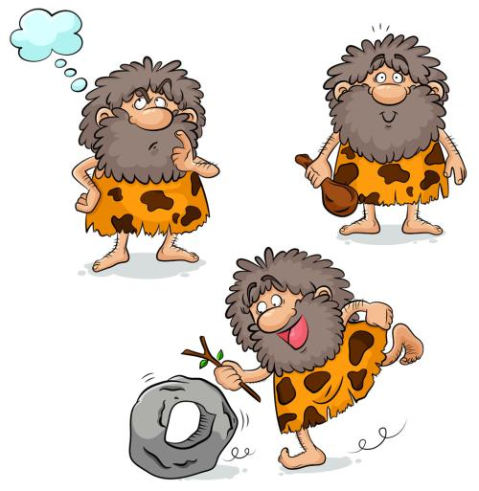
国——國 “國，邦也，从口从或” ——《说文解字》
国：原为执戈以保卫城邑

Slide 14

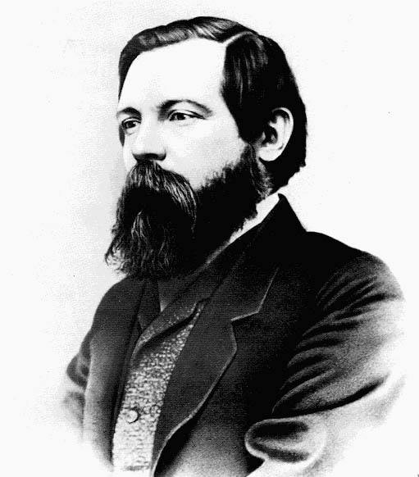

国家是文明社会的概括……国家形成的标志为：一是阶级的存在，二是凌驾于社会之上的公共权力的设立。
——恩格斯
《家庭、私有制和国家的起源》
国家产生的两大条件
阶级分化的出现
公共权力的设立

Slide 15
上层（统治者）
公共权力
国家
阶级矛盾
部落战争
政府
军队
文字
公共权力
下层（被统治者）
为掠夺剩余产品
剩余产品产生（私有制产生）
生产力发展
贫富差距拉大
阶级

Slide 16
在国家形成后，统治者是如何加强统治，做到文化认同，形成多元一体格局？

Slide 17
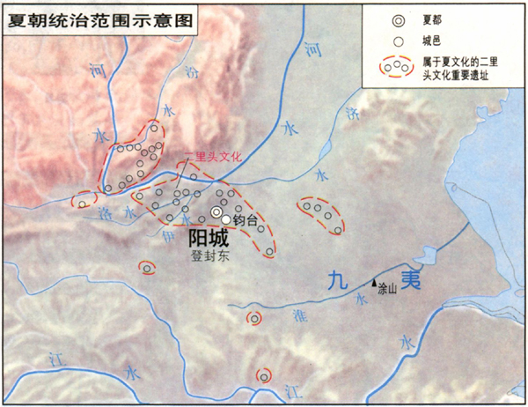
二、奴隶社会：夏商西周的更替
1.夏朝
(1)建立：
约公元前2070年，禹建立了我国最早的奴隶制国家。
(2)政治：
①世袭制代替了禅让制；
②夏王是最高统治者，中央机构基本具备。
③夏部族对除生活以外的地区实行间接统治。
益让帝禹之子启。 ——《史记·夏本纪》
启与支党攻益，而夺之天下，是禹名传天下于益，其实令启自取之。
——《战国策·燕策一》
关于启的即位，为什么会出现上述不同说法？
◎夏朝统治范围示意图

Slide 18
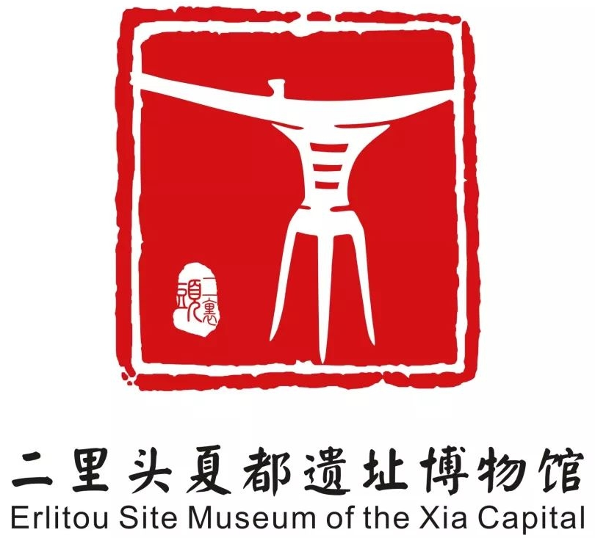
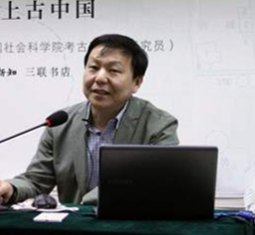
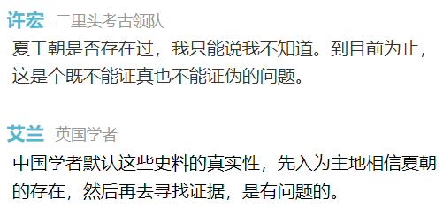
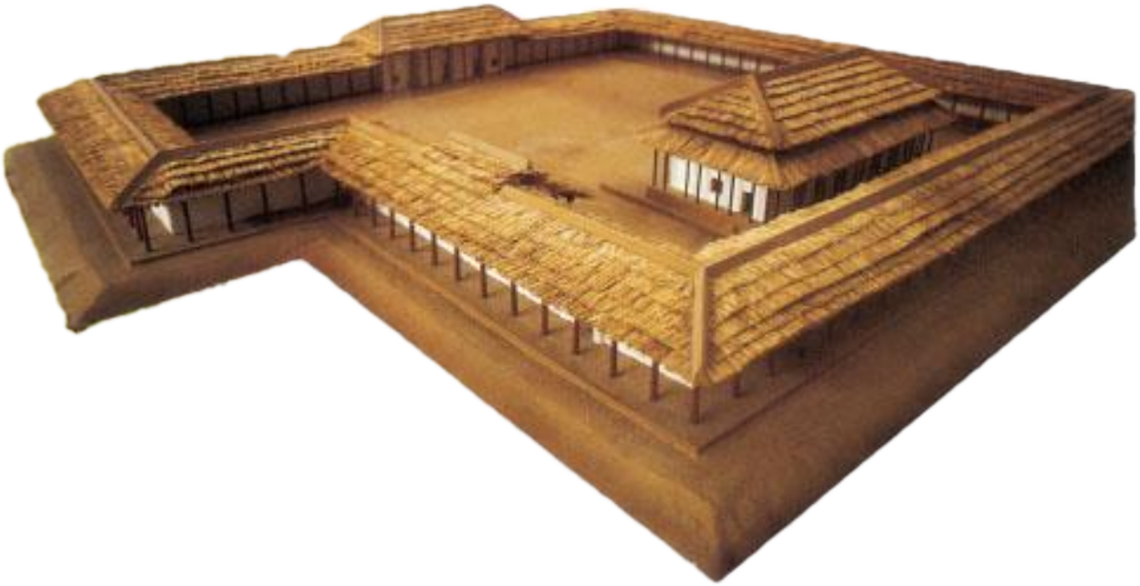
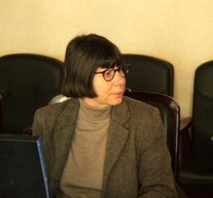
二、奴隶社会：夏商西周的更替
1.夏朝
(3)文化遗存：二里头遗址很有可能是夏文化遗址。
关于夏朝是否真实存在，学术界仍然存在争论。
◎二里头早期宫殿复原想象图
——依据学者观点制作

Slide 19
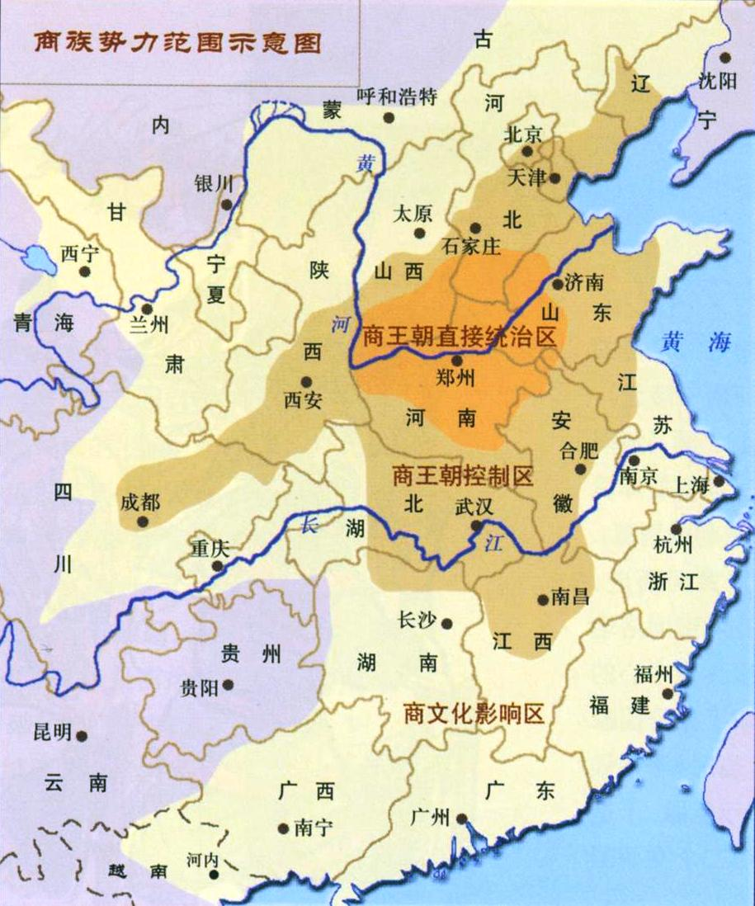
二、奴隶社会：夏商西周的更替
2.商朝
(1)建立：
约公元前1600年，商汤灭夏，建立商朝，多次迁都后定于殷（河南安阳）。
(2)政治：
◎商族势力范围示意图
①国家机构更加完善，商王是最高统治者，设有尹及各类事务官。
②内外服制
内 服
商王直接统治的王畿地区
外服之地只是间接地受商统治，隶属关系并不稳固，往往视商之国力盛衰而定。
——张帆《中国古代简史》
外 服
商王间接控制的方国和部落

Slide 20
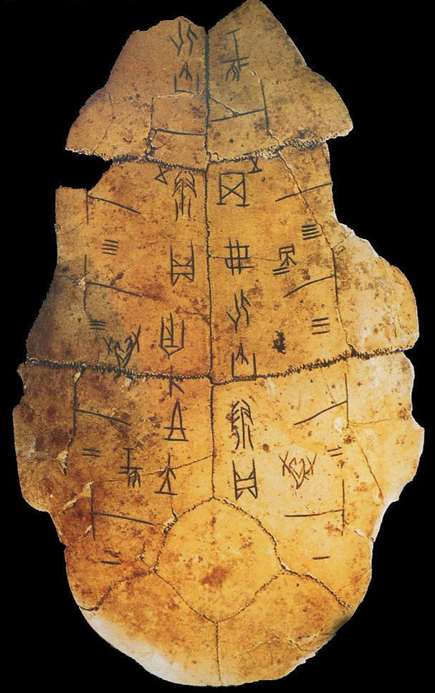
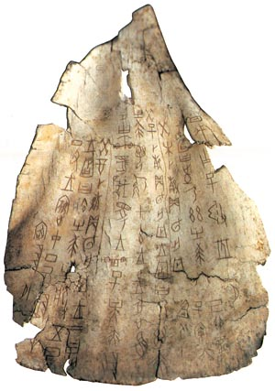
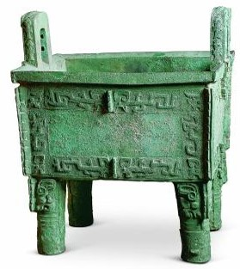
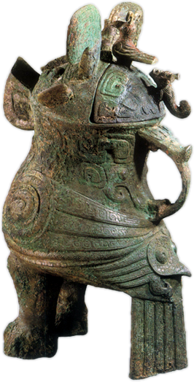
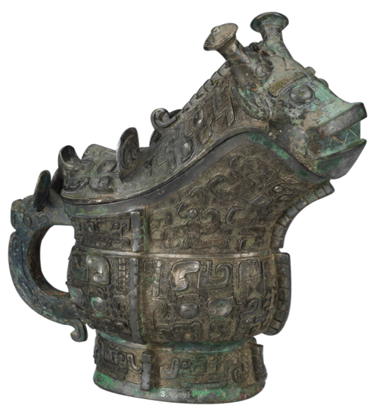
二、奴隶社会：夏商西周的更替
2.商朝
(3)考古发现：甲骨文、青铜器
龟甲兽骨——甲骨文 “后母戊”青铜方鼎 妇好鸮尊 兽型觥
甲骨文的发现与研究，使商朝历史成为信史，而《史记·殷本纪》在帝王、世次、称号上的一些错误，也因此而得到纠正。
——中国国家博物馆编《文物中国史·夏商周时代》

Slide 21
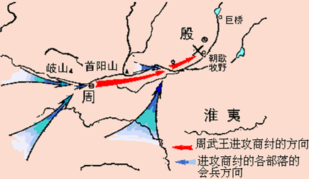
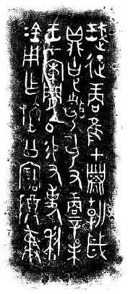
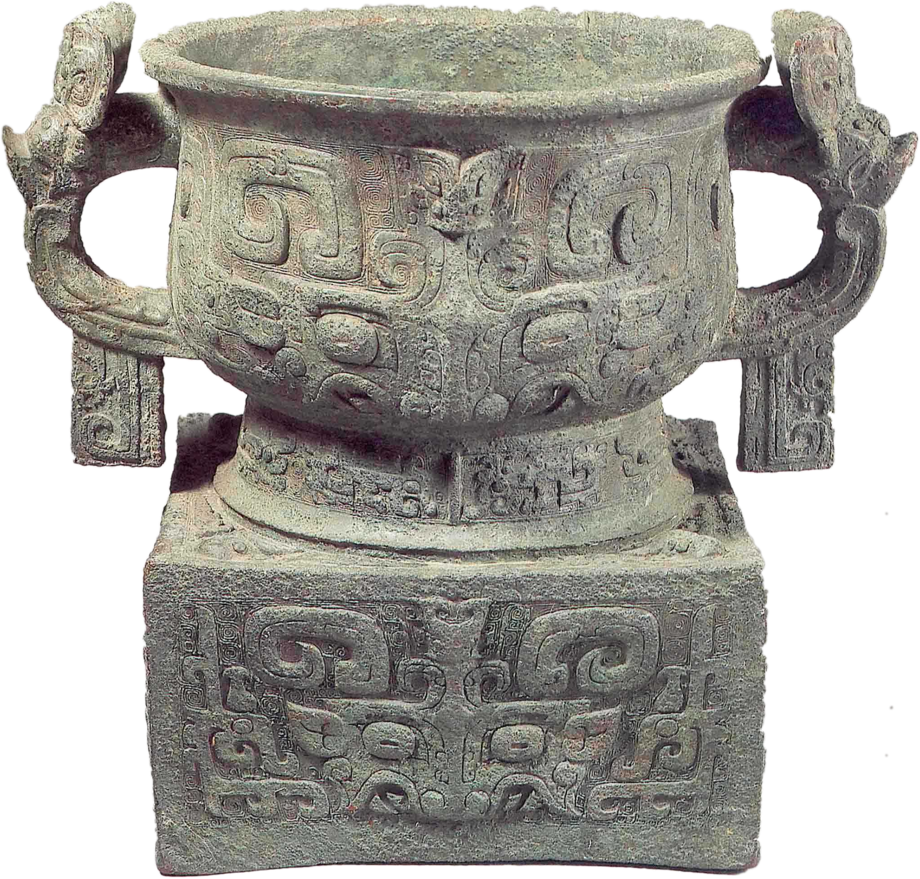
二、奴隶社会：夏商西周的更替
3.西周
(1)建立：公元前1046年，武王伐纣，建立周朝，定都镐京（陕西西安）。
利簋 | 拓片 | 铭文
武王征商，唯甲子朝，岁鼎，克昏夙有商，辛未，王在阑师，赐有事利金，用作檀公宝尊彝。
◎武王伐纣形势图
时甲子昧爽，王朝至于商郊牧野，乃誓。
——《尚书·牧誓》

Slide 22
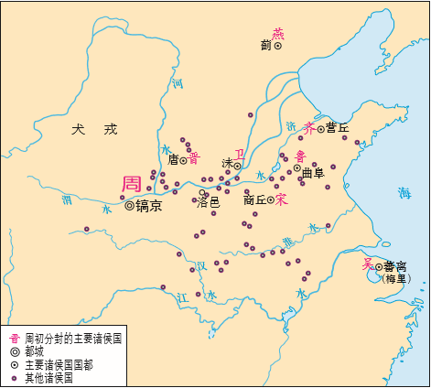
3 西周的统治
（周公）兼制天下，立七十一国，姬姓独居五十三人。
——《荀子·儒效篇》
（2）政治制度：（1）分封制 （2）宗法制
封建亲戚，以藩屏周
1.目的—为什么分？
2.对象—分给谁？
3.作用—分的效果？
西周分封示意图

Slide 23
材料：（武王）封商纣子禄父殷之余民。……武王追思先圣王，乃褒封神农之后于焦，黄帝之后于祝，帝尧之后于蓟，帝舜之后于陈，大禹之后于杞。于是封功臣谋士，而师尚父为首封。封尚父于营丘，曰齐。封弟周公旦于曲阜，曰鲁。封召公奭(shì)于燕，封弟叔鲜于管，弟叔度于蔡。余各以次受封。
——《史记·周本纪》
分封对象：亲族，功臣，先代贵族后代

Slide 24
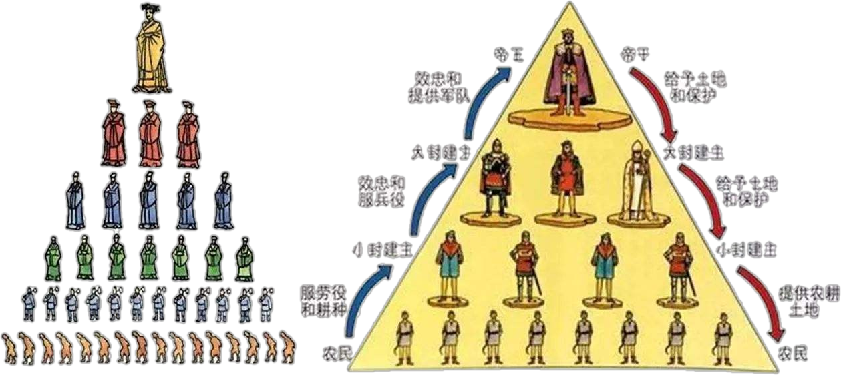
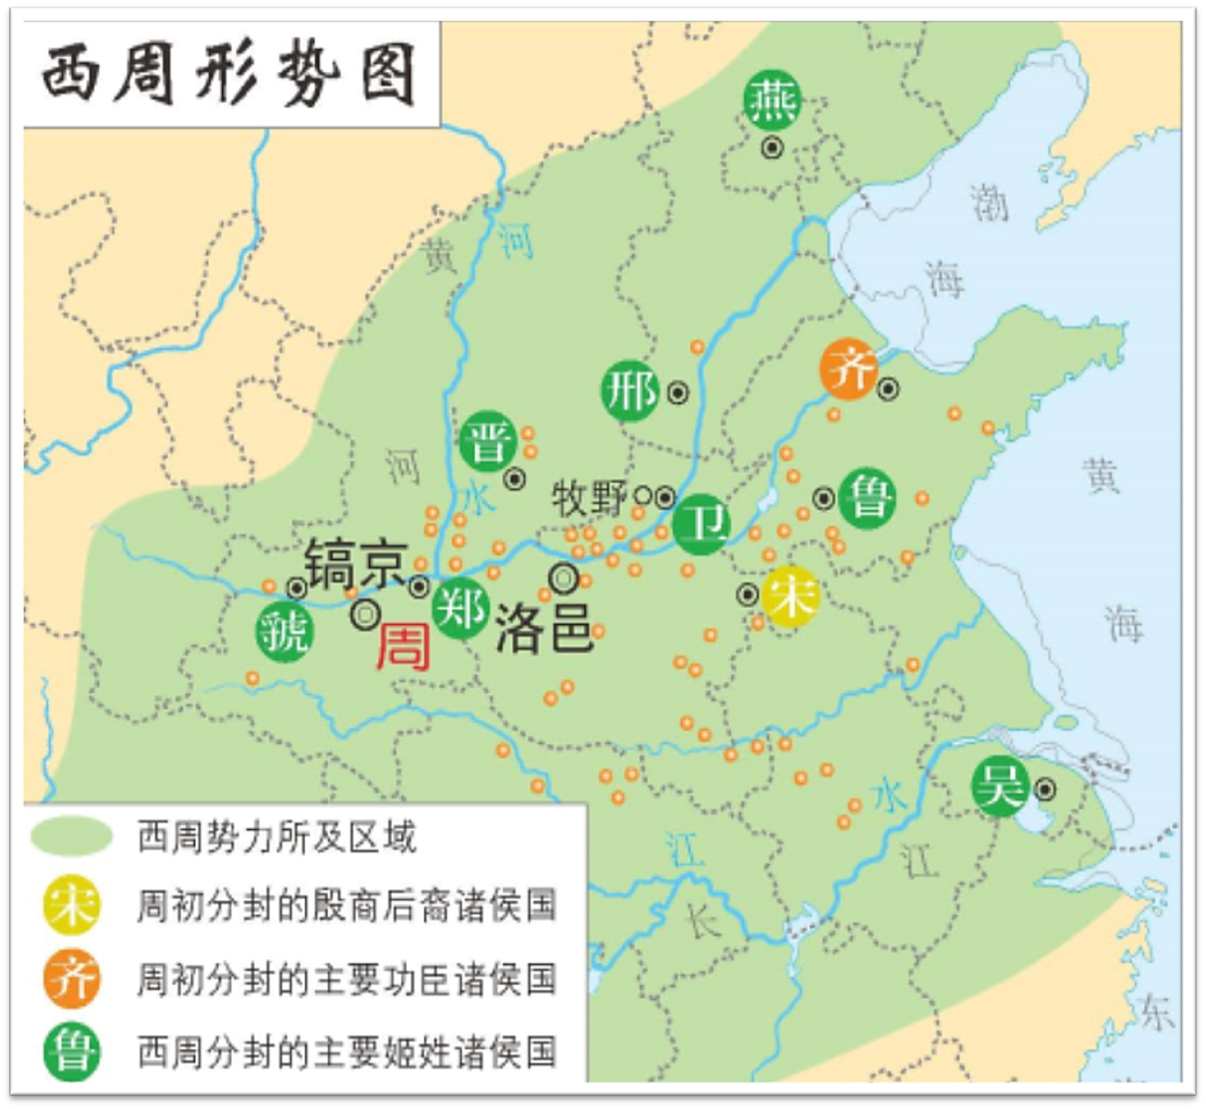
3.西周分封制有哪些影响？
天子
诸侯
卿大夫
周
士
平民
奴隶
思考：分封制如何保障权利的继承？

Slide 25
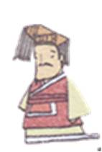




3 西周
2.政治制度：（1）分封制 （2）宗法制
嫡长子（大宗）
天子
其他儿子（小宗）
诸侯
卿大夫
士
平民

Slide 26

（3.）夏商西周经济的发展

Slide 27

商周井田制
材料一：溥天之下，莫非王土；率土之滨，莫非王臣。
—《诗经·小雅·北山》
材料二：方里而井，井九百亩，其中为公田。八家皆私百亩，同养公田，公事毕，然后敢治私事。
—《孟子•滕文公下》
土地国有，集体劳作

Slide 28

二、奴隶社会：夏商西周的更替
3.西周
(4)衰亡：
犬戎攻破镐京，杀死周幽王，西周灭亡
公元前771年
公元前841年
公元前770年
国人暴动，共和行政
平王东迁，建立东周
◎周公塑像

Slide 29
早期国家特征
①神权色彩浓厚（甲骨文、祭祀）
②血缘与政治紧密结合，家国同构（分封制、宗法制）
③中央权力逐渐加强，但尚未实现集权（从内外服到分封）
政治
①土地国有，集体劳作（井田制是土地经营的基本方式）
②青铜铸造发达（大量青铜器）
经济
①系统文字（甲骨文，金文）
②开始形成统一的心理文化认同（华夏文化，炎黄子孙）
文化

Slide 30
课堂小结
原始人群
母系氏族社会
父系氏族社会
奴隶制社会
世袭制
宗法制分封制
文明产生
国家正式形成
内外服制
距今约170万年 约70-20万年 约1万年 约7000-5000年 距今约5000年 神话传说 约前2070年 约前1600年 前1046年 前771年
元谋人
北京人
仰韶文化
大汶口文化
河姆渡文化
红山文化
龙山文化
良渚文化
三皇五帝
夏朝建立
商朝建立
西周建立
西周灭亡
旧石器时代
新石器时代
青铜时代

